Slide 1
Homotaktické zložené súkvetie
Všeobecná botanika

Slide 2
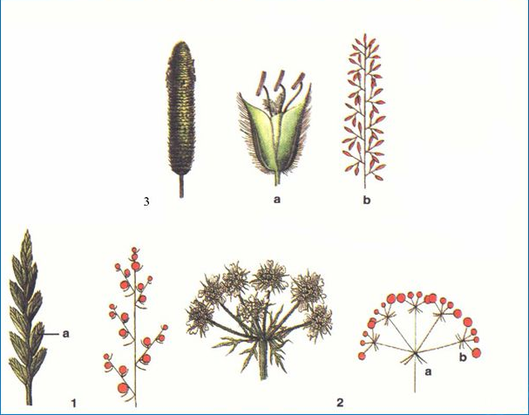
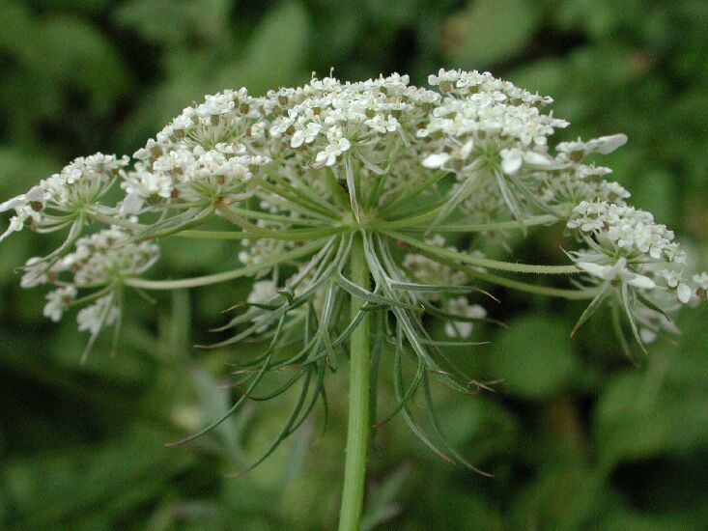
Delenie súkvetí:
Homotaktické zložené súkvetie je tvorené súkvetiami rovnakého typu.
1. klas zložený z kláskov
2. okolík zložený z okolíčkov
3. lichoklas

Slide 3
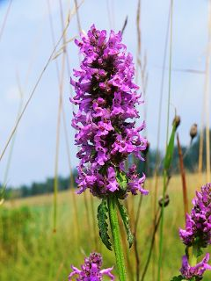
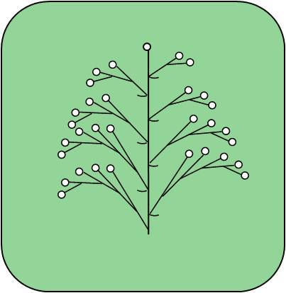
Delenie súkvetí:
Heterotaktické zložené súkvetie je tvorené kombináciou odlišných typov súkvetí.
Heterotaktické zložené súkvetie vzniká
kombináciou racemózneho a cymózneho
súkvetia a opačne.

Slide 4
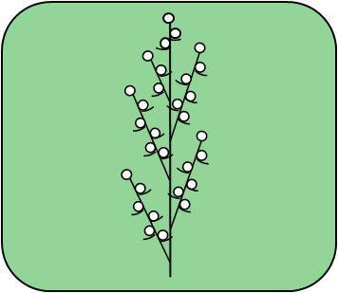
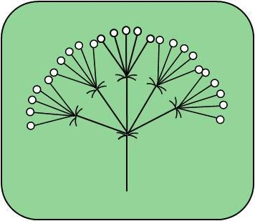
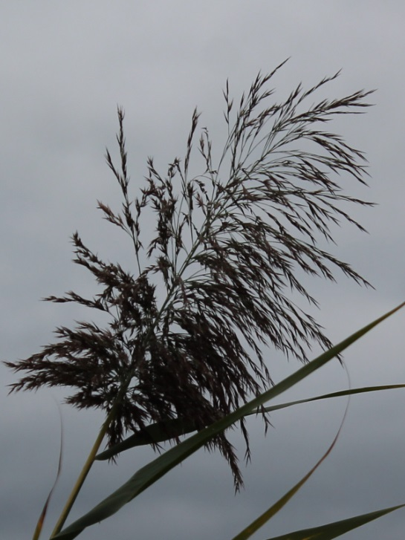
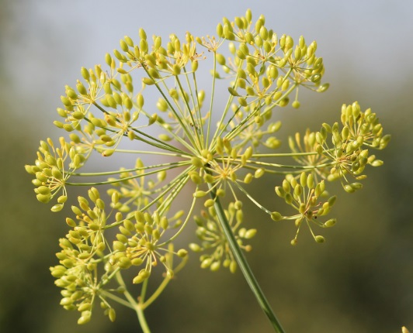
Homotaktické zložené súkvetie delíme na:
Racemózneho typu: je to kombinácia LATY a HROZNA, klas zložený z kláskov, okolík zložený z okolíkov.
Lata a Hrozno Okolík z okolíkov

Slide 5
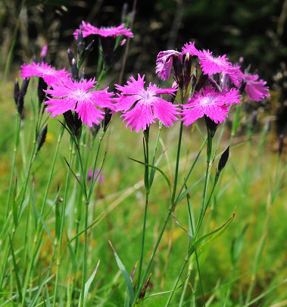
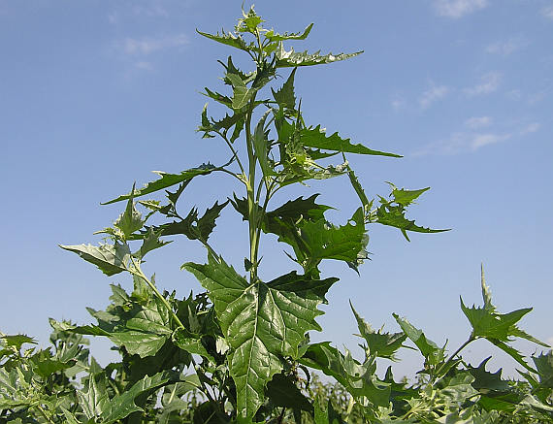
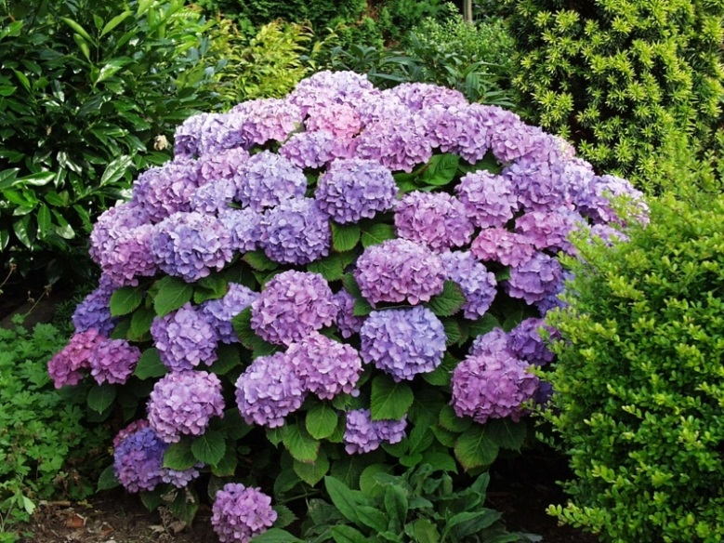
Homotaktické zložené súkvetie delíme na:
Cymózneho typu: zväzok vzniká z viacramenného vrcholíka alebo vidlana s chocholíkovito skrátenými stonkami.
Klbko vzniká z nepravidelne zoskupených kvetov na vrcholíku.

Slide 6
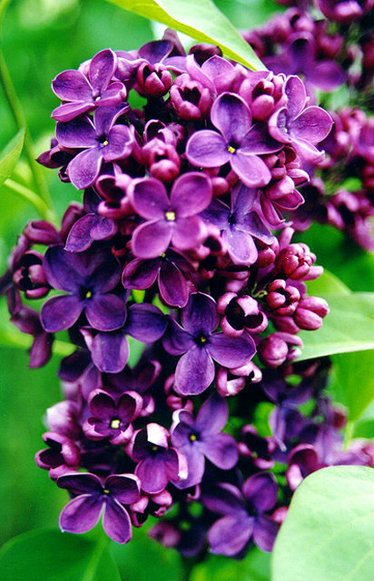
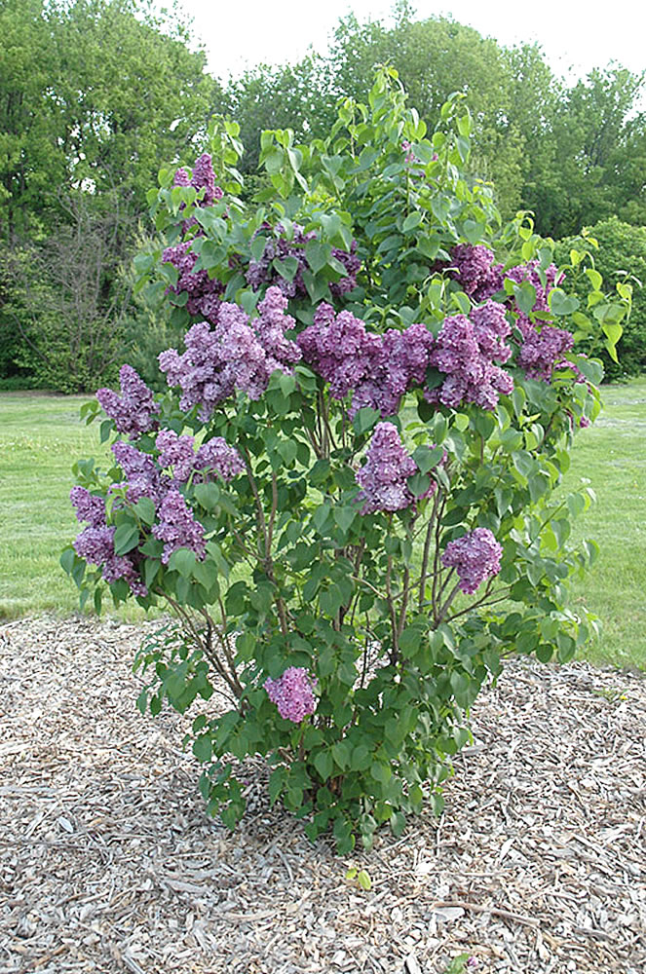
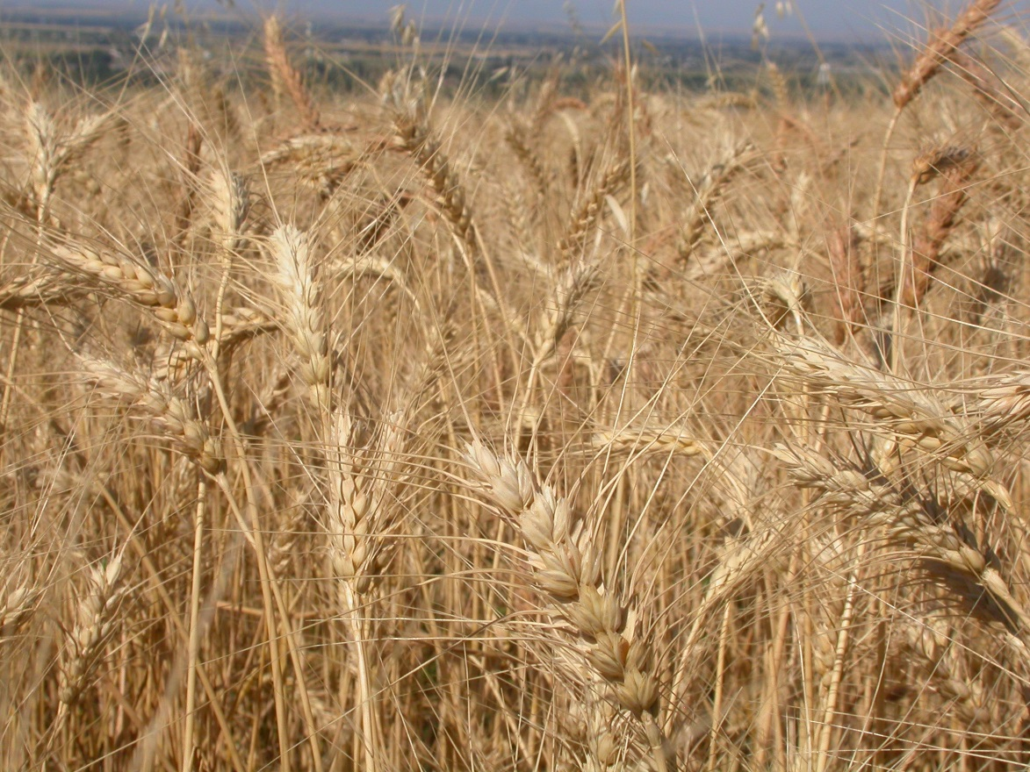
Racemózne homotaktické zložené súkvetie
Príklad LATY a HROZNA
Príklad Klasu zloženého z Kláskov
Orgován obyčajný (syringa vulgaris)
Pšenica (triticum aestivum)

Slide 7
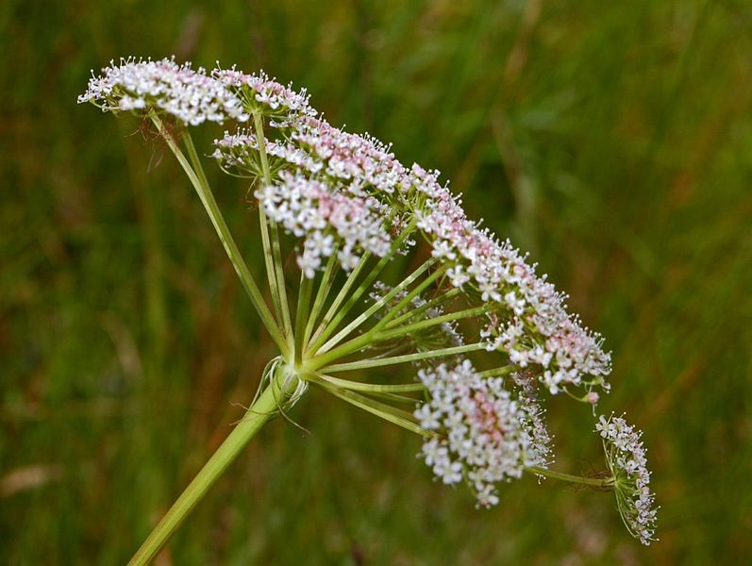
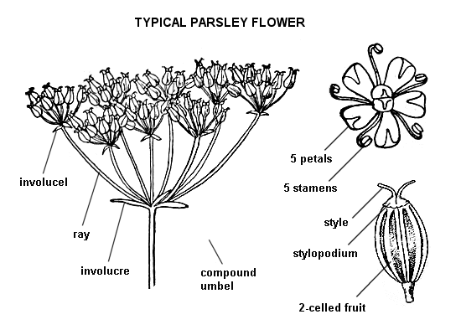
Racemózne homotaktické zložené súkvetie
Príklad okolíka zloženého z okolíkov
Apiaceae

Slide 8
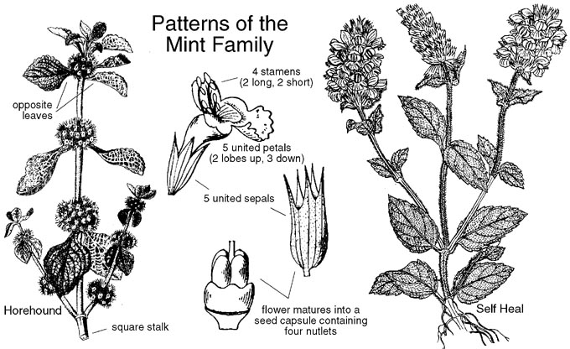
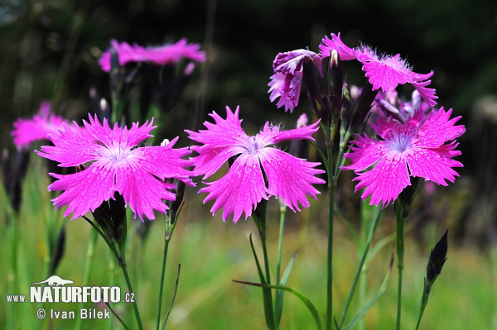
Cymózne homotaktické zložené súkvetie
Príklad Lichoprasleň z vidlanov
Príklad zväzku
Hluchavkovité (lamiaceae)
Hvozdík (dianthus)

Slide 9
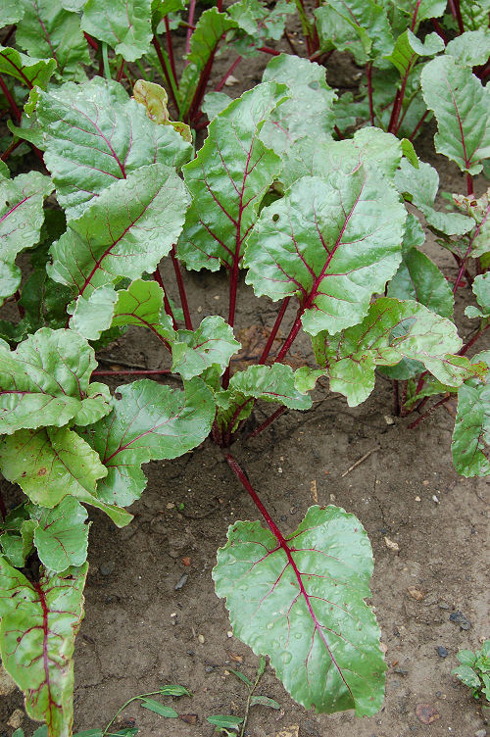
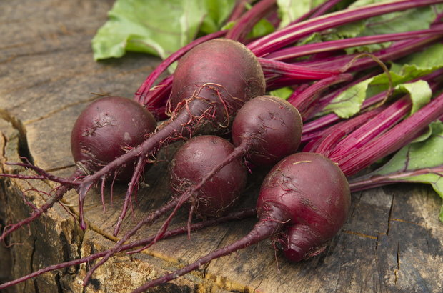
Cymózne homotaktické zložené súkvetie
Príklad Klbka
Repa (beta)

Slide 10
ĎAKUJEM ZA POZORNOSŤ!!!
Rastislav Kurec, 1BChb2

